Slide 1
编译原理与实践 Principle and Practice of Compiler 2023-2024第2学期
第4章 语法分析
黄孝喜

Slide 2
主要内容
语法分析器
上下文无关文法
语法分析技术
自顶向下分析
自底向上分析
语法分析器生成工具

Slide 3
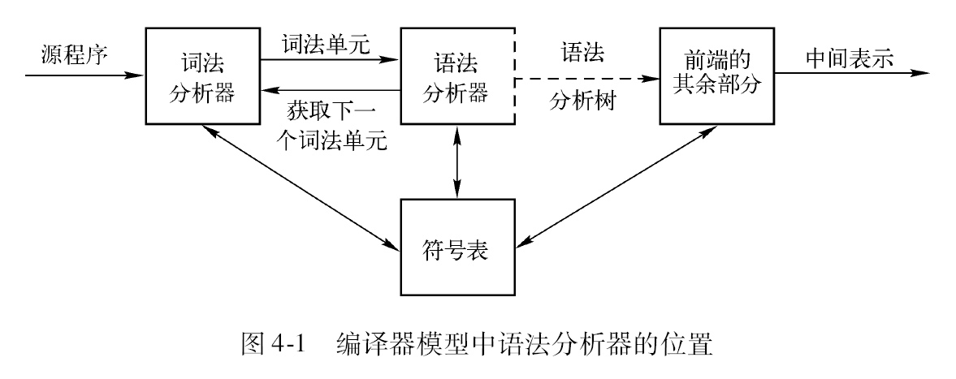
语法分析器的作用
基本作用
从词法分析器获得词法单元的序列，确认该序列是否可以由语言的文法生成
对于语法错误的程序，报告错误信息
对于语法正确的程序，生成语法分析树 (简称语法树)
通常并不真的产生这棵语法分析树

Slide 4
语法分析器的分类
通用语法分析器
可以对任意文法进行语法分析
Cocke-Younger-Kasami(CYK算法)，Earley算法: 应用于NLP
效率很低，不适合用于编译器
自顶向下语法分析器(通常用于LL文法)
从语法分析树的根节点开始构造语法分析树
自底向上语法分析器(通常用于LR文法)
从语法分析树的叶子开始构造语法分析树
后两种方法特点
都是从左到右、逐个扫描词法单元
只能处理特定类型的文法，但足以描述程序设计语言

Slide 5
程序设计语言构造的描述
程序设计语言构造的描述可以用上下文无关文法(CFG)或BNF表示法来描述
文法可以给出精确、易懂的语法规则
可以自动构造出某些类型的文法的语法分析器
文法指出了语言的结构，有助于进一步的语义处理和代码生成
支持语言的演化和迭代

Slide 6
上下文无关文法
一个上下文无关文法(CFG)包含四个部分
终结符号: 组成串的基本符号(词法单元的名称)
非终结符号: 表示串的集合的语法变量
在程序设计语言中，通常对应于某个程序构造，比如stmt(语句)
开始符号: 某个被指定的非终结符号
它对应的串的集合就是文法的语言
产生式: 描述将终结符和非终结符号组成串的方法
形式: 头(左)部 → 体(右)部
头部是一个非终结符号，右部是一个符号串
例: expression → expression + term

Slide 7
上下文无关文法的例子
简单算术表达式的文法
终结符号: id、+、-、*、/、(、)
非终结符号: expression, term, factor
开始符号: expression
产生式规则集
expression→expression+term
expression→expression-term
expression→term
term→term*factor term→term/factor
term→factor
factor→(expression) factor→id
文法的简单形式：
E → E+T|E–T|T
T → T*F|T/F|F
F → ( E ) | id

Slide 8
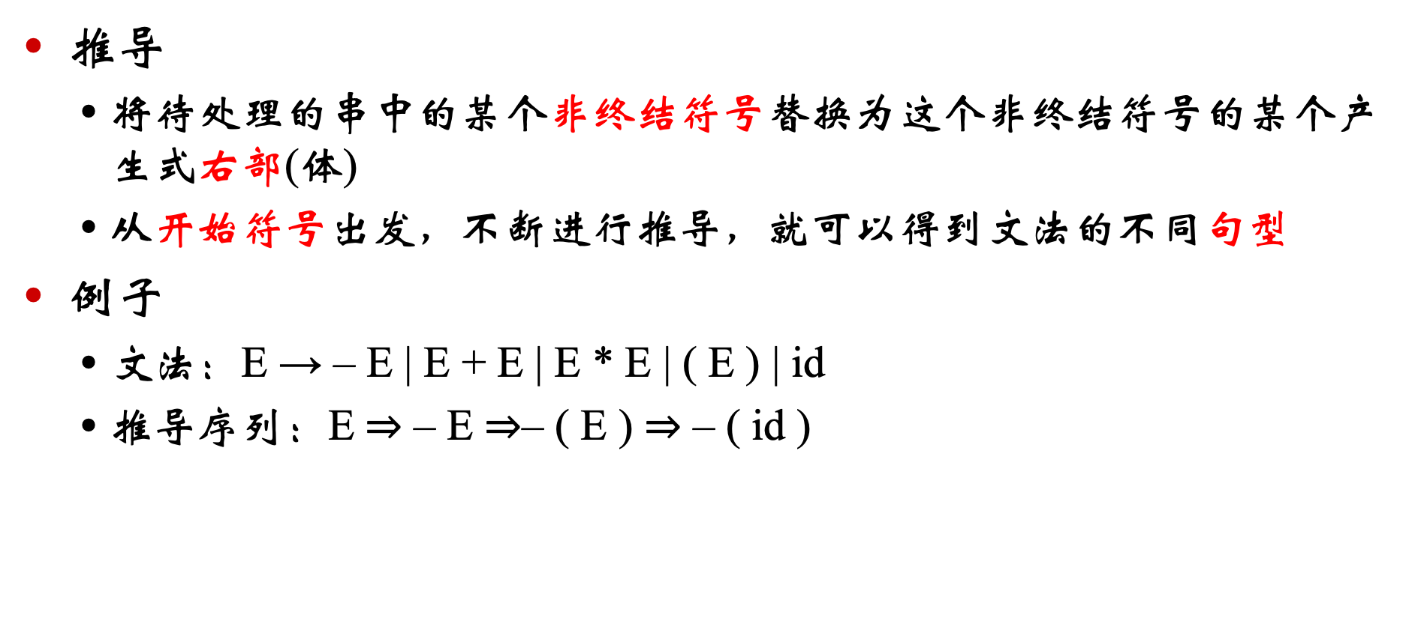
推导
推导
将待处理的串中的某个非终结符号替换为这个非终结符号的某个产生式右部(体)
从开始符号出发，不断进行推导，就可以得到文法的不同句型
例子
文法：E → – E | E + E | E * E | ( E ) | id
推导序列：E$⇒$ – E $⇒$– ( E ) $⇒$ – ( id )

Slide 9
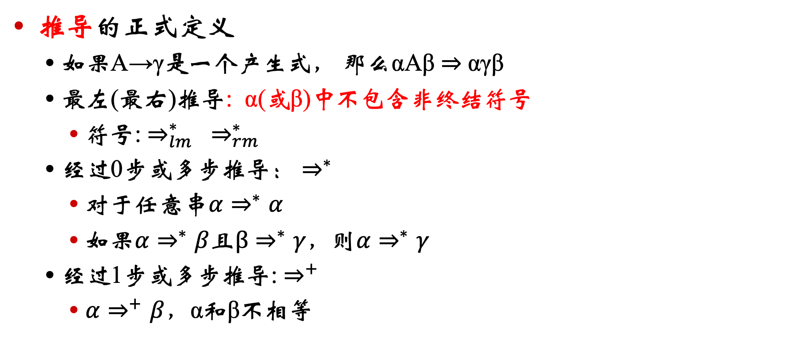
推导(cont.)
推导的正式定义
如果A→γ是一个产生式， 那么αAβ $⇒$αγβ
最左(最右)推导: α(或β)中不包含非终结符号
符号: $⇒_{lm}^{∗}$ $⇒_{rm}^{∗}$
经过0步或多步推导： $⇒^{∗}$
对于任意串$α⇒^{∗}α$
如果$α⇒^{∗}β$且$β⇒^{∗}γ$，则${α⇒}^{∗}γ$
经过1步或多步推导: $⇒^{+}$
$α⇒^{+}β$，α和β不相等

Slide 10
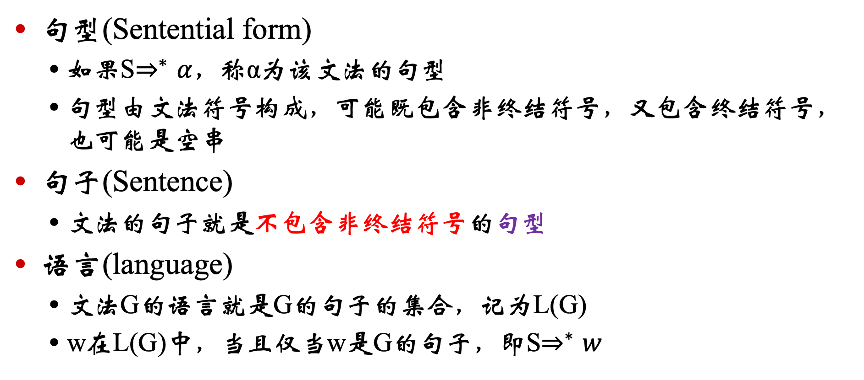
句型、句子和语言
句型(Sentential form)
如果S$⇒^{∗}α$，称α为该文法的句型
句型由文法符号构成，可能既包含非终结符号，又包含终结符号，也可能是空串
句子(Sentence)
文法的句子就是不包含非终结符号的句型
语言(language)
文法G的语言就是G的句子的集合，记为L(G)
w在L(G)中，当且仅当w是G的句子，即S$⇒^{∗}w$

Slide 11
语法分析树
推导的图形表示形式：语法分析树/推导树
根节点的标号是文法的开始符号
每个叶子节点的标号是非终结符号、终结符号或ε
每个内部节点的标号是非终结符号
每个内部结点及其子节点表示某个产生式的一次应用
节点的标号是产生式左部，其子节点从左到右表示产生式右部
树的叶子节点组成的序列是根的文法符号的一个句型
一棵语法分析树可对应于多个推导序列
但是只有唯一的最左推导及最右推导

Slide 12
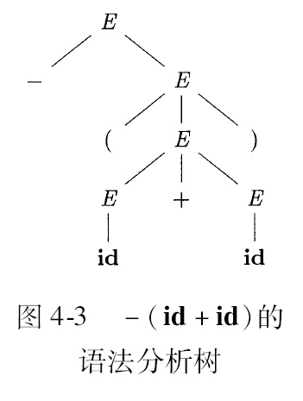
语法分析树的例子
文法G[E]: E→-E | E+E | E*E | ( E ) | id
句子: -(id + id)

Slide 13
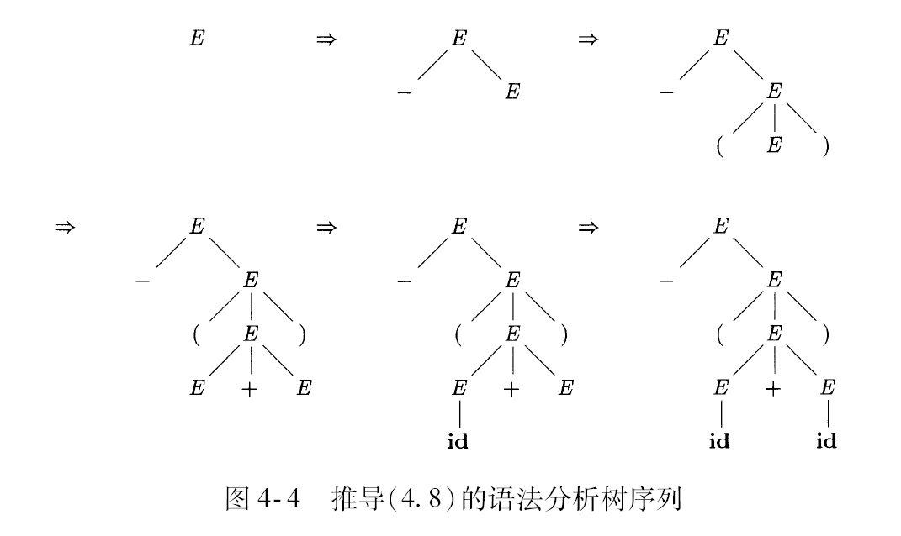
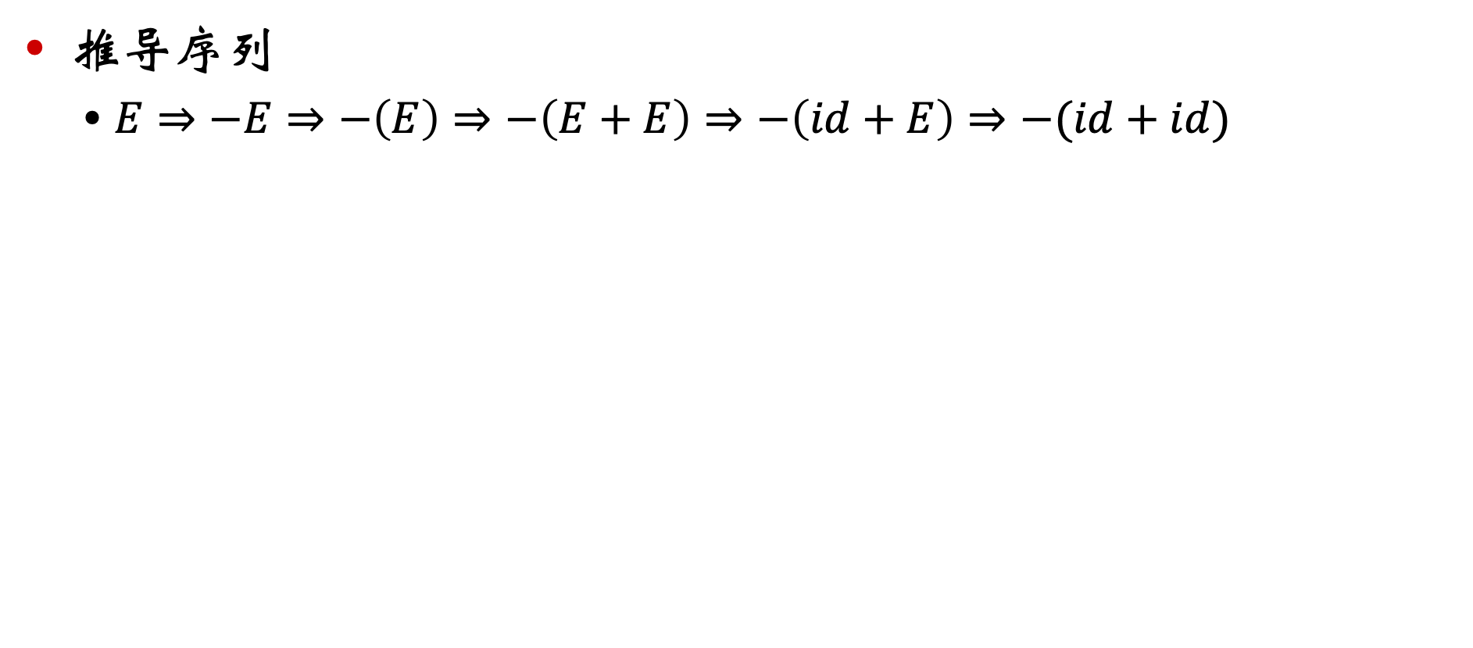
从推导序列构造分析树的例子
推导序列
$E⇒−E⇒−\left(E\right)⇒−\left(E+E\right)⇒−\left(id+E\right)⇒−(id+id)$

Slide 14
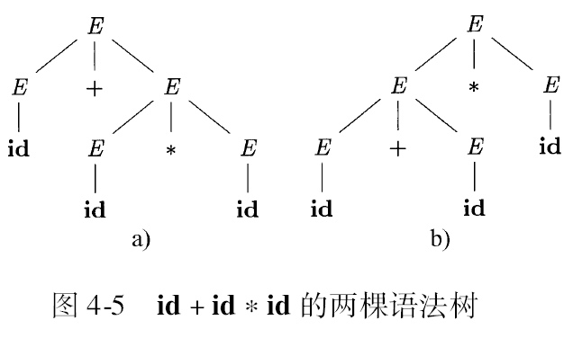
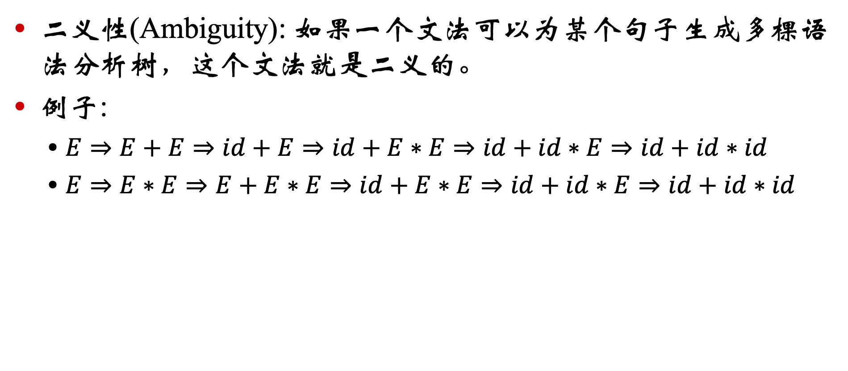
二义性
二义性(Ambiguity): 如果一个文法可以为某个句子生成多棵语法分析树，这个文法就是二义的。
例子:
$E⇒E+E⇒id+E⇒id+E∗E⇒id+id∗E⇒id+id∗id$
$E⇒E∗E⇒E+E∗E⇒id+E∗E⇒id+id∗E⇒id+id∗id$
都是最左推导！

Slide 15
二义性(cont.)
程序设计语言的文法通常是无二义的
否则会导致一个程序有多种“正确”的解释
如文法G[E]: E→ -E | E+E | E*E | ( E ) | id在分析 a+b*c时
有些二义性的情况可以方便文法或语法分析器的设计
但需要有消除二义性规则来剔除不需要的语法分析树
比如：设定先乘除后加减的规则

Slide 16
词法分析和语法分析的比较
阶段 | 输入 | 输出 | 描述体系
词法分析 | 源程序符号串 | 词法单元序列 | 正则表达式
语法分析 | 词法单元序列 | 语法分析树 | 上下文无关文法

Slide 17
上下文无关文法和正则表达式
上下文无关文法比正则表达式的能力更强
所有正则语言都可以使用上下文无关文法描述
但有一些CFG描述的语言不能用正则表达式描述
证明(正则语言的性质，泵引理)
CFG G[S] : S→aSb | ab 描述的语言L(G)={a^{n}b^{n}|n>0}
无法用DFA识别
通俗的说法: 有穷自动机没办法计数

Slide 18
文法及其生成的语言
语言是从文法的开始符号出发，能推导得到的所有句子的集合
文法G：S → aS | a | b，L(G) = { a^{i}(a|b), i >= 0 }
文法G：S → aSb | ab，L(G) = { a^{n}b^{n} , n >= 1 }
文法G：S→(S)S | ε，L(G) = { 所有具有对称括号对的串}
如何验证文法G所确定的语言L
证明G生成的每个串都在L中
证明L中的每个串都能被G生成

Slide 19
设计文法
上下文无关文法能够描述程序设计语言的大部分语法
但不是全部，比如，标识符的先声明后使用则无法用上下文无关文法描述
因此语法分析器接受的语言是程序设计语言的超集; 必须通过语义分析来剔除一些符合文法、但不合法的程序

Slide 20
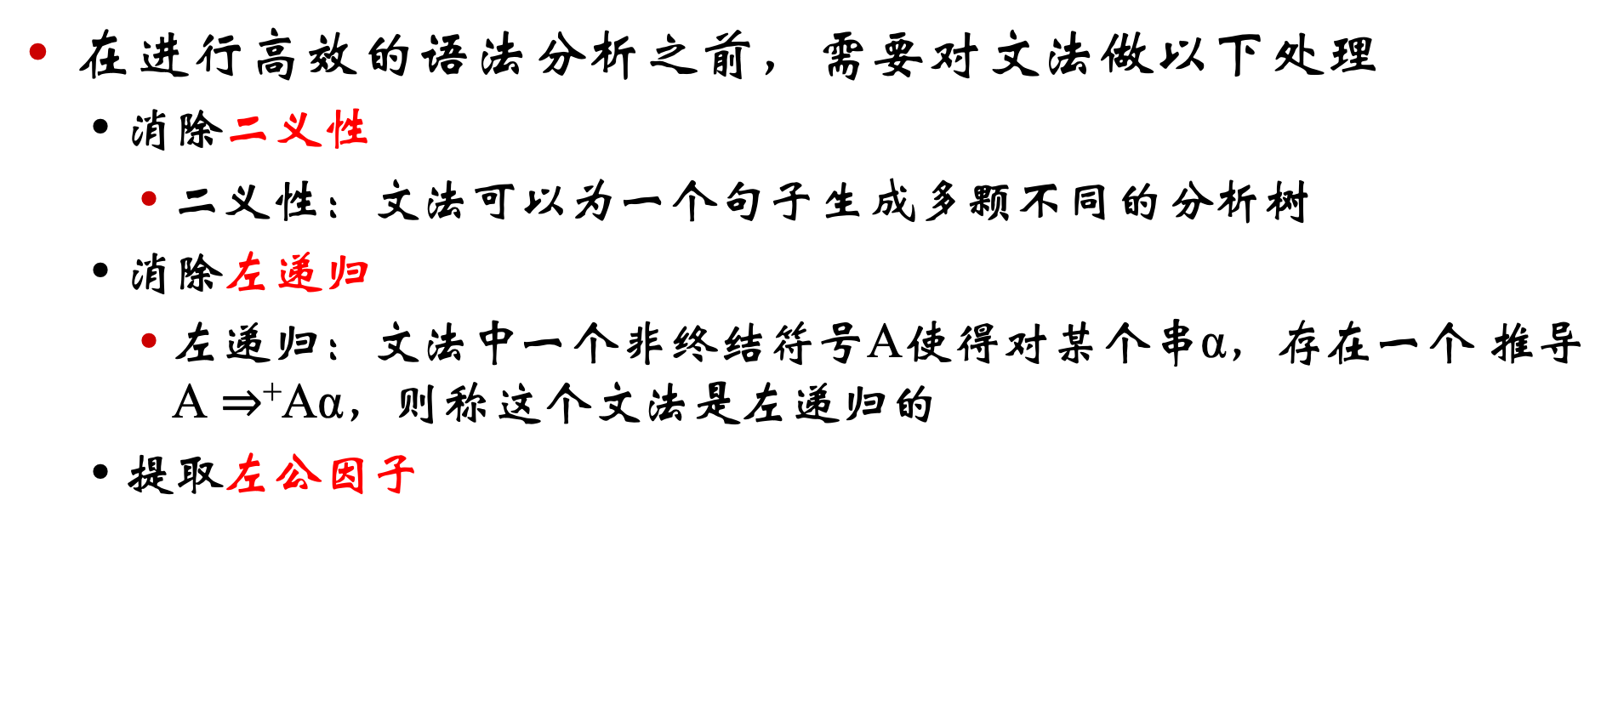
设计文法
在进行高效的语法分析之前，需要对文法做以下处理
消除二义性
二义性：文法可以为一个句子生成多颗不同的分析树
消除左递归
左递归：文法中一个非终结符号A使得对某个串α，存在一个 推导 A $⇒$⁺Aα，则称这个文法是左递归的
提取左公因子

Slide 21
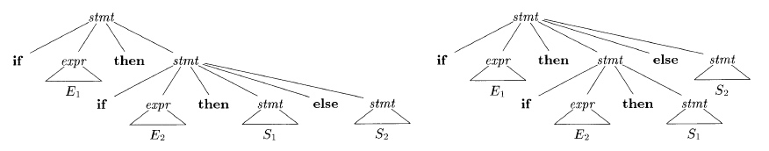
二义性的消除
一些二义性文法可被改成等价的无二义性的文法
例子:
stmt → if expr then stmt
| if expr then stmt else stmt
| other
语句 if E₁ then if E₂ then S₁ else S₂的两棵分析树

Slide 22
二义性的消除
保证else和最近未匹配的then匹配
要求then和else之间出现的语句必须是匹配完的
引入matched_stmt表示匹配好的语句
stmt → matched_stmt | open_stmt
matched_stmt → if expr then matched_stmt else matched_stmt
| other
open_stmt → if expr then stmt
| if expr then matched_stmt else open_stmt
二义性的消除方法没有规律可循

Slide 23
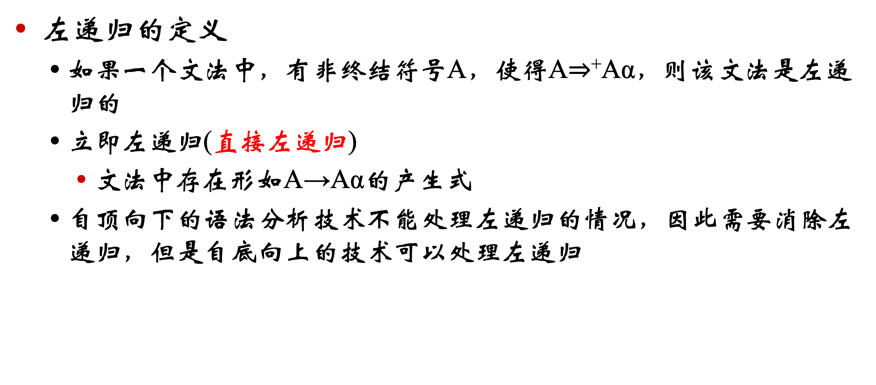
左递归的消除
左递归的定义
如果一个文法中，有非终结符号A，使得A$⇒$⁺Aα，则该文法是左递归的
立即左递归(直接左递归)
文法中存在形如A→Aα的产生式
自顶向下的语法分析技术不能处理左递归的情况，因此需要消除左递归，但是自底向上的技术可以处理左递归

Slide 24
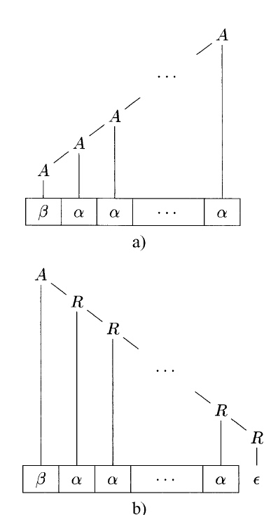
直接左递归的消除
假设非终结符号A存在直接左递归的情形
A→Aα₁| Aα₂|… |Aα_{m}| β₁|…| β_{n}
可以替换为
A→β₁A' | … | β_{n}A '
A' → α₁A' | α₂A' | … | α_{m}A' | ε
观察规律: 由A生成的串以某个β_{i}开头，然后跟上0个或多个α_{j}
A→βA'
A'→ α A' |ε
A→Aα | β

Slide 25
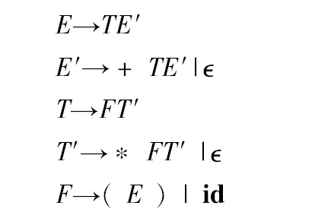
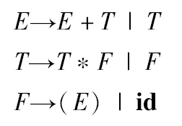
直接左递归消去例子

Slide 26
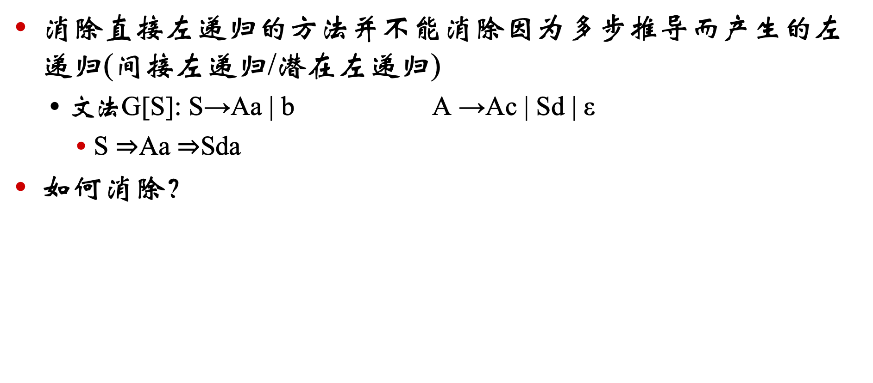
消除多步左递归
消除直接左递归的方法并不能消除因为多步推导而产生的左递归(间接左递归/潜在左递归)
文法G[S]: S→Aa | b A →Ac | Sd | ε
S $⇒$Aa $⇒$Sda
如何消除？

Slide 27
通用左递归消除方法
输入: 没有环或ε产生式的文法G
输出: 等价的无左递归的文法
步骤:
将文法的非终结符号排序为A₁, A₂, …, A_{n}
for i=1 to n do{
for j=1 to i-1 do {
将形如A_{i}→A_{j}γ的产生式替换为A_{i}→δ₁γ | δ₂γ| … |δ_{k}γ，其中 A_{j}→ δ₁ | δ₂| … |δ_{k}是以A_{j}为左部的所有产生式
}
消除A_{i}的直接左递归
}

Slide 28
通用左递归消去的例子
文法G[S]: S→Aa | b A→Ac |Sd | ε
排列顺序: S、A
i=1时: 内层循环不执行，S没有直接左递归
i=2时: j=1， 处理规则A→Sd，替换得到
A→Ac | Aad | bd |ε
消除A的直接左递归
S→Aa | b
A→bdA' | A'
A' → cA' |adA' | ε
通过左递归消除的问题在于很难找到新文法和旧文法推导之间的对应关系，很难进行语义处理
本例子中的ε产生式恰好没 影响算法的正确性

Slide 29
预测分析法简介
主要思想: 试图从开始符号推导出输入符号串
每次为最左边的非终结符号选择适当的产生式
通过查看下一个输入符号来选择这个产生式
有多个可能的产生式时会导致回溯
文法G[E]: E → + E E | – E E | id，输入：+ id – id id
当两个产生式具有相同前缀时无法预测
旧文法: stmt → if expr then stmt
| if expr then stmt else stmt
新文法: stmt → if expr then stmt elsePart
elsePart → else stmt | ε
需要提取左公共因子

Slide 30
提取左公共因子的文法变换
算法
输入: 文法G
输出: 等价的提取左公共因子的文法
方法: 对于每个非终结符号A，找出它的两个或多个可选产生式候选式之间的最长公共前缀
A→αβ₁ | αβ₂|… | αβ_{n}| γ
A→αA' | γ
A' →β₁ | β₂|…β_{n}
其中，γ是不以α开头的产生式

Slide 31
自顶向下的语法分析
为输入串构造语法分析树
从分析树的根节点开始，按照先跟次序，深度偶先地创建各个节点。
基本步骤
确定对句型中最左边的非终结符号应用哪个产生式
然后对产生式与输入符号进行匹配
关键问题
确定对最左边的非终结符号应用哪个产生式。

Slide 32
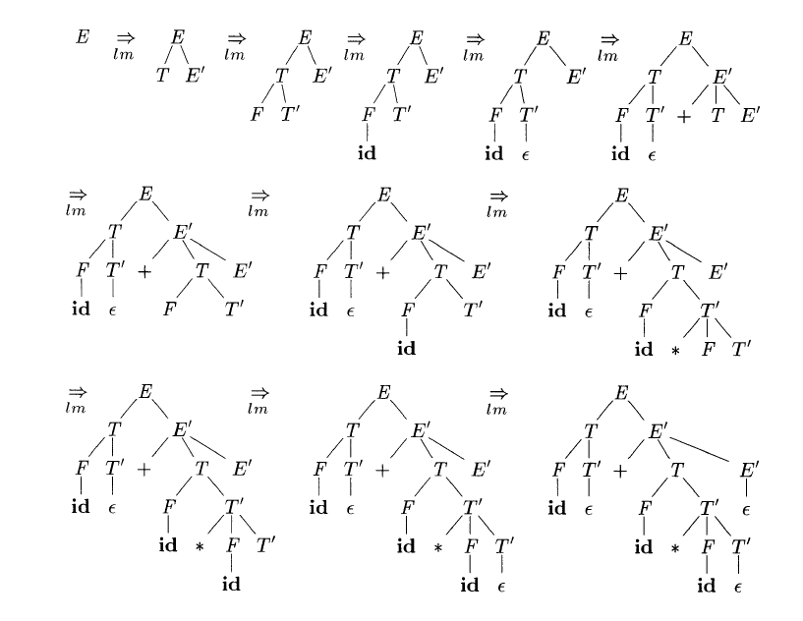
自顶向下分析的例子
文法
E → T E'
E' → + T E' | ε
T → F T'
T' → * F T' | ε
F → ( E ) | id
输入:
id+id*id

Slide 33
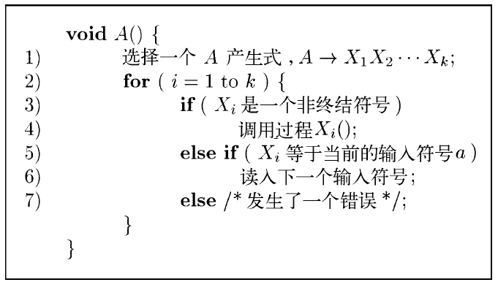
递归下降的语法分析
每个非终结符号对应一个过程，该过程负责扫描此非终结符号(语法单位)对应的结构
程序执行从开始符号对应的过程开始
当扫描完整个输入串时宣布分析成功完成

Slide 34
递归下降分析技术中的回溯
如果没有足够的信息来唯一确定可能的产生式， 那么分析过程就产生回溯问题
算法报告错误 (第7行；第4行也可能返回错误) 并不意味着输入串不是句子，也可能表示前面选错了产生式
在第1行保存当前的扫描指针，并把第7/4行改成
回退到保存的指针，并 GOTO 1) 去选择下一个产生式
如果没有下一个产生式可选，则报告错误
回溯需要来回扫描，甚至撤销已完成的语义动作
解决方法
设法通过一些信息来确定唯一可能的产生式

Slide 35
递归下降分析中回溯的例子
文法G[S]: S→cAd A→ab | a，输入: cad
步骤
调用函数S，选择唯一的产生式S→cAd
输入中的c与句型中的c匹配，继续调用函数A
A首先选择A→ab进行推导，a与输入串的a匹配，但产生的b与输入串当前位置的d不匹配
回溯并选择A→a，此时输入串读头回退到a位置，此时a与输入串a相匹配，对函数A的调用结束，返回到S函数
S→cAd中最后的d与输入的d匹配，结束
因此，cad是该文法的句子

Slide 36
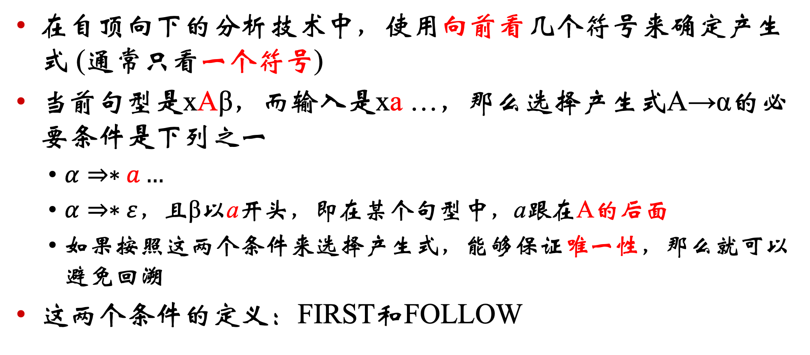
FIRST和FOLLOW
在自顶向下的分析技术中，使用向前看几个符号来确定产生式 (通常只看一个符号)
当前句型是xAβ，而输入是xa …，那么选择产生式A→α的必要条件是下列之一
$α⇒∗a…$
$α⇒∗ε$，且β以a开头，即在某个句型中，a跟在A的后面
如果按照这两个条件来选择产生式，能够保证唯一性，那么就可以避免回溯
这两个条件的定义：FIRST和FOLLOW

Slide 37
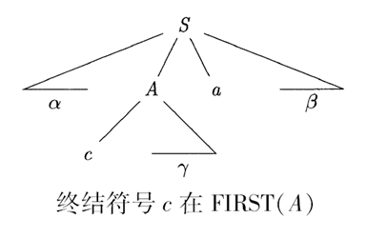
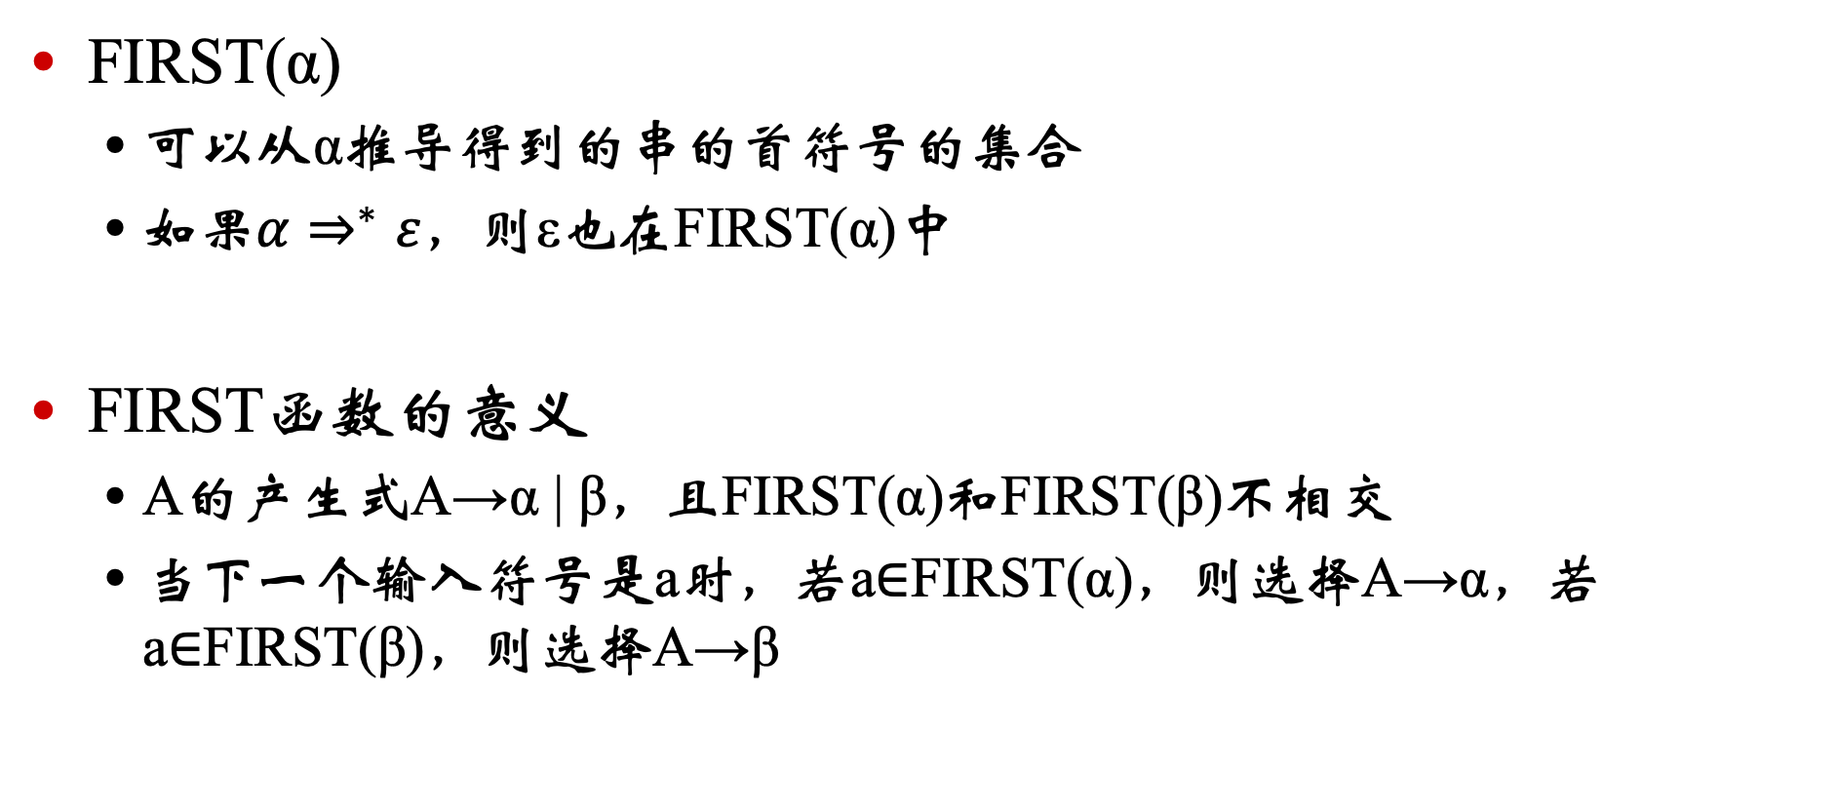
FIRST
FIRST(α)
可以从α推导得到的串的首符号的集合
如果$α⇒^{∗}ε$，则ε也在FIRST(α)中
FIRST函数的意义
A的产生式A→α | β，且FIRST(α)和FIRST(β)不相交
当下一个输入符号是a时，若a∈FIRST(α)，则选择A→α，若a∈FIRST(β)，则选择A→β

Slide 38
FIRST的计算方法
计算FIRST(X)
如果X是终结符号，则FIRST(X)={X}
如果X是非终结符号，且X→γ₁γ₂…γ_{k}是产生式
如果a在FIRST(γ_{i})中，且ε在FIRST(γ₁)、FIRST(γ₂)、…FIRST(γ_{i-1})中，则将a也加入FIRST(X)中
如果ε在FIRST(γ₁)、FIRST(γ₂)、…FIRST(γ_{k})中，则ε也加入FIRST(X)
计算FIRST(X₁X₂…X_{n})
加入FIRST(X₁)中所有非ε符号
若ε在FIRST(X₁)中，加入FIRST(X₂ )中所有非ε符号 …
若ε在所有FIRST(X_{i})中，也加入ε

Slide 39
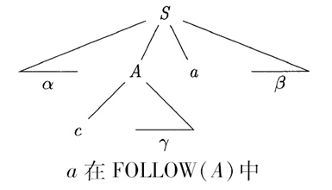
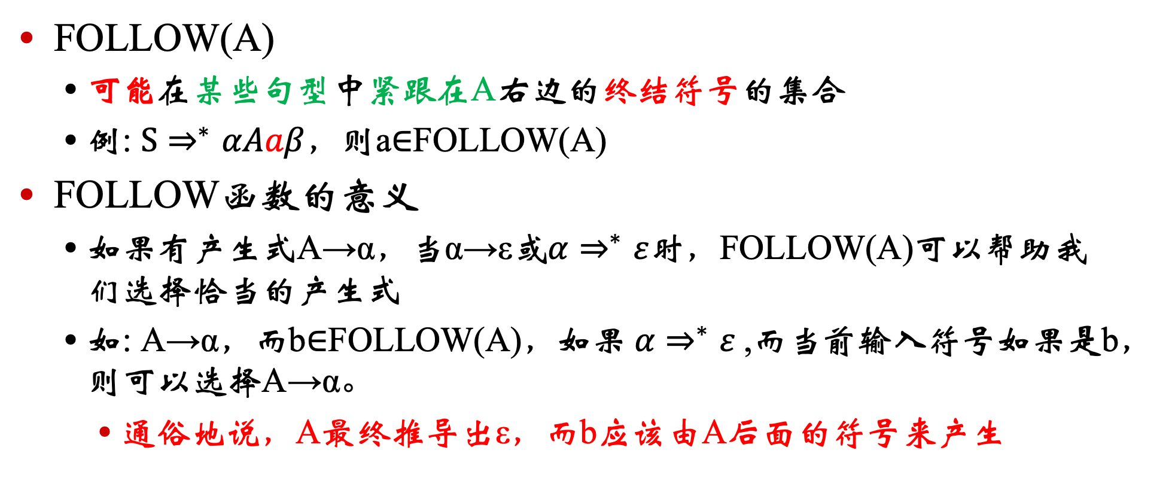
FOLLOW
FOLLOW(A)
可能在某些句型中紧跟在A右边的终结符号的集合
例: $S⇒^{∗}αAaβ$，则a∈FOLLOW(A)
FOLLOW函数的意义
如果有产生式A→α，当α→ε或$α⇒^{∗}ε$时，FOLLOW(A)可以帮助我们选择恰当的产生式
如: A→α，而b∈FOLLOW(A)，如果$α⇒^{∗}ε$,而当前输入符号如果是b，则可以选择A→α。
通俗地说，A最终推导出ε，而b应该由A后面的符号来产生

Slide 40
FOLLOW的计算方法
算法(迭代过程，找不动点)
将输入结束标记$加入开始符号的FOLLOW(S)
按照如下两个规则不断迭代，直到所有的FOLLOW集合都不再增长为止
如果存在产生式A→αBβ，那么FIRST(β)中所有非ε的符号都要加入FOLLOW(B)
如果存在产生式A→αB，或者A→αBβ且FIRST(β)中含有ε，那么FOLLOW(A)中所有符号都加入FOLLOW(B)中【注意方向】

Slide 41
FIRST/FOLLOW的例子
文法G[E]
E→TE' E' →+TE' | ε
T→FT' T' →*FT' | ε F→(E ) | id
FIRST集计算
FIRST(F)={ }
FIRST(T)={ }
FIRST(E)={ }
FIRST(E' )={ } FIRST(T' )={ }
由此可以推出各个产生式右部的FIRST集
如: FIRST(TE' )={ }
Notes:
FIRST(F) = { (, id }
FIRST(T) = FIRST(F) = { (, id }
FIRST(E) = FIRST(T) = { (, id }
FIRST(E') = { +, ε }
FIRST(T') = { *, ε }

Slide 42
FIRST/FOLLOW的例子(cont.)
FOLLOW集的计算
FOLLOW(E) = { }
FOLLOW(E') = { }
FOLLOW(T) = { }
FOLLOW(T') = { }
FOLLOW(F) = { }
文法G[E]
E→TE’
E' →+TE' | ε
T→FT '
T' →*FT' | ε
F→(E ) | id
Notes:
FOLLOW(E) = { $, ) } // E是开始符号
FOLLOW(E') = { $, ) } // E → T E'
FOLLOW(T) = { +, $, ) } // E ' → + T E'
FOLLOW(T') = { +, $, ) } // T → F T'
FOLLOW(F) = { *, +, $, ) } // T → F T'

Slide 43
LL(1)文法
定义: 对于文法的任意两个产生式A→α|β
不存在终结符号a，使得α和β都能推导出以a开头的串
α和β最多只能有一个可推导出空串
如果β可以推导出空串，那么α不能推导出以FOLLOW(A)中任何终结符号开头的串
等价于如下表述
FIRST(α)∩FIRST(β)=∅
如果ε∈FIRST(β)，那么FIRST(α)∩FOLLOW(A)=∅，反之亦然

Slide 44
LL(1)文法(continue)
对于LL(1)文法，可以在自顶向下分析过程中，根据当前输入符号来确定使用的产生式
产生式: stmt→ if (expr) stmt else stmt
| while (expr) stmt | {stmt_list} | a
输入: if (expr) while (expr) a else a
首先选择产生式stmt→ if (expr) stmt else stmt得到句型if (exp) stmt else stmt
然后把句型中的第一个stmt展开，选择产生式stmt → while (expr) stmt ，得到句型if (exp) while (exp) stmt else stmt
再展开下个stmt，得到if (exp) while (exp) a else stmt …

Slide 45
预测分析表的构造
输入: 文法G
输出: 预测分析表
方法:
对于文法G的每一条产生式A→α
对于FIRST(α)中的每个终结符号a，将A→α加入到M[A, a]中
如果ε在FIRST(α)中，那么对于FOLLOW(A)中的每个符号b，将A→α加入到M[A, b]中
最后，表中空白的位置都为错误error

Slide 46
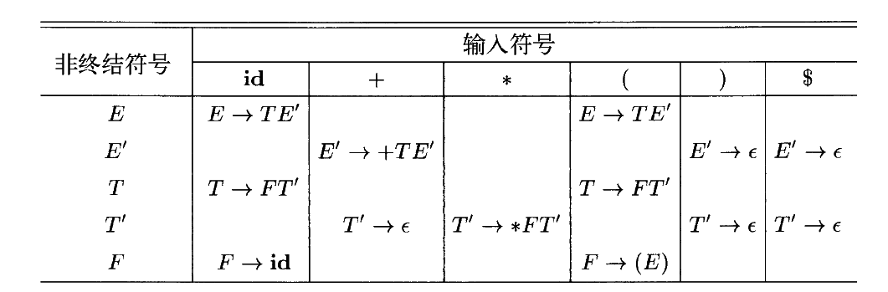
预测分析表的例子
文法G[E]:
E→TE' E' →+TE' | ε
T→FT' T' →*FT' | ε F→(E ) | id
FIRST集
E, T, F: { (, id }
E': { +, ε }
T': { *, ε }
FOLLOW集
E, E': { $, ) }
T, T': { +, $, ) }
F: { *, +, $, ) }

Slide 47
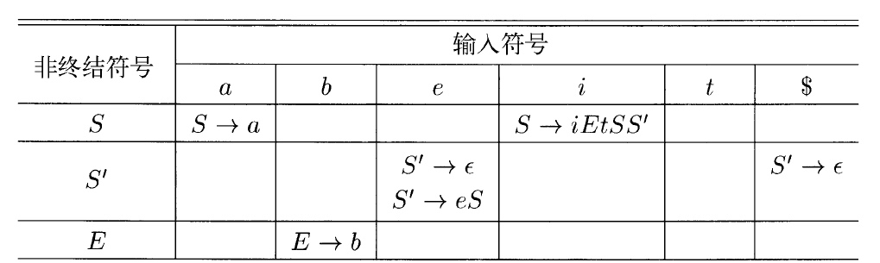
预测分析表中的冲突
文法G[S]: S → i E t S S' | a S' → e S | ε E → b
FIRST(eS) = { e }，使得S' → eS在M[S', e]中
FOLLOW(S') = { $, e }，使得S' → ε也在M[S', e]中
LL(1)文法肯定不是二义性的，这个例子的文法是一个二义的

Slide 48
LL(1)文法的递归下降分析
递归下降语法分析程序由一组过程组成
每个非终结符号对应一个过程，该过程负责扫描该非终结符号对应的结构
可以使用当前输入符号来唯一地选择产生式
如果当前输入符号为 a，那么选择M[A, a] 中的产生式

Slide 49
非递归的预测分析
在自顶向下分析的过程中，我们总是
匹配掉句型中左边的所有终结符号
对于最左边的非终结符号，选择适当的产生式展开
匹配成功的终结符号不会再被考虑，因此只需要记住句型的余下部分，以及尚未匹配的输入终结符号串
由于展开的动作总是发生在余下部分的左端，我们可以用栈来存放这些符号
下推自动机！

Slide 50
非递归的预测分析(续)
分析时的处理过程
初始化时，栈中仅包含开始符号S (和$)
如果栈顶元素是终结符号，那么进行匹配
如果栈顶元素是非终结符号
使用预测分析表来选择适当的产生式
M[A, a]，栈顶元素A，当前输入符号a
在栈顶用产生式右部替换产生式左部——推导
对所有文法的预测分析都可以用同样的驱动程序

Slide 51
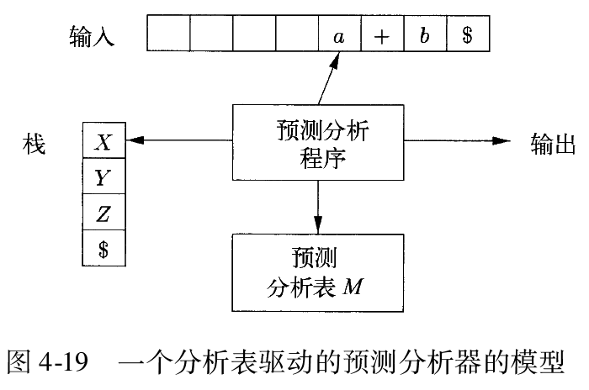
分析表驱动的预测分析器
栈中符号序列为α，w是已读入的输入，w'是余下的输入，那么
S推导出wα
试图从α推导出余下的输入w'
预测分析程序使用M[X, a]来扩展X，将产生式的右部按倒序 压入栈中
w
w'
w
α

Slide 52
预测分析算法
输入: 串w，预测分析表M
输出: 如果w是句子，输出w的最左推导序列；否则报错
(1)初始化: 输入缓冲区内容为w$，栈中为S$，ip指向w的第一个符号
(2)令X=栈顶符号，ip指向的输入符号a
if (X==a) X出栈，ip向前移动; //与终结符号匹配成功
else if (X是终结符号) error( ); //匹配失败
else if (M[X, a] 是报错条目) error(); //无合适的产生式
else if (M[X, a] = X→γ₁γ₂…γ_{k} ){
输出产生式X→γ₁γ₂…γ_{k}；
弹出栈顶元素X，并将γ_{k}, γ_{k-1}，…, γ₁压入栈中
}
(3) 不断执行第(2)步，直到要么出错，要么栈中为空

Slide 53
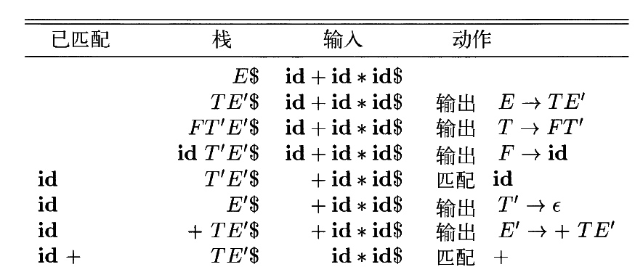
分析表驱动预测分析的例子
输入: id+id*id
已匹配的部分加上栈 中的符号必然是一个 最左句型

Slide 54
自底向上的语法分析
为一个输入串构造语法分析树的过程
从叶子 (输入串中的终结符号，将位于分析树的底 端) 开始，向上到达根结点
在实际的语法分析过程中并不一定会构造出相应的分 析树，但是用分析树的概念可以方便理解
重要的自底向上语法分析的通用框架
移入-归约 (shift-reduce)
简单LR技术 (SLR)、LR技术 (LR)

Slide 55
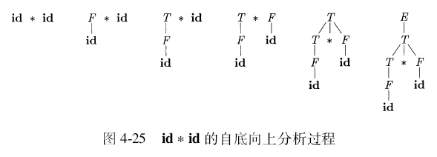
分析过程示例

Slide 56
归约
自底向上的语法分析过程可以看成是从串w归约 为文法开始符号S的过程
归约步骤
一个与某产生式体相匹配的特定子串被替换为该产生 式头部的非终结符号
问题
何时归约 (归约哪些符号串) ？
归约到哪个非终结符号？

Slide 57
归约的例子
id * id的归约过程
id * id，F * id，T * id，T * F，T，E
对于句型T * id，有两个子串和某产生式右部匹配
T是E → T的右部
id是F → id的右部
为什么选择将id归约为F，而不是将T归约为E？
原因: T归约为E之后，E * id不再是句型
问题: 如何确定这一点？

Slide 58
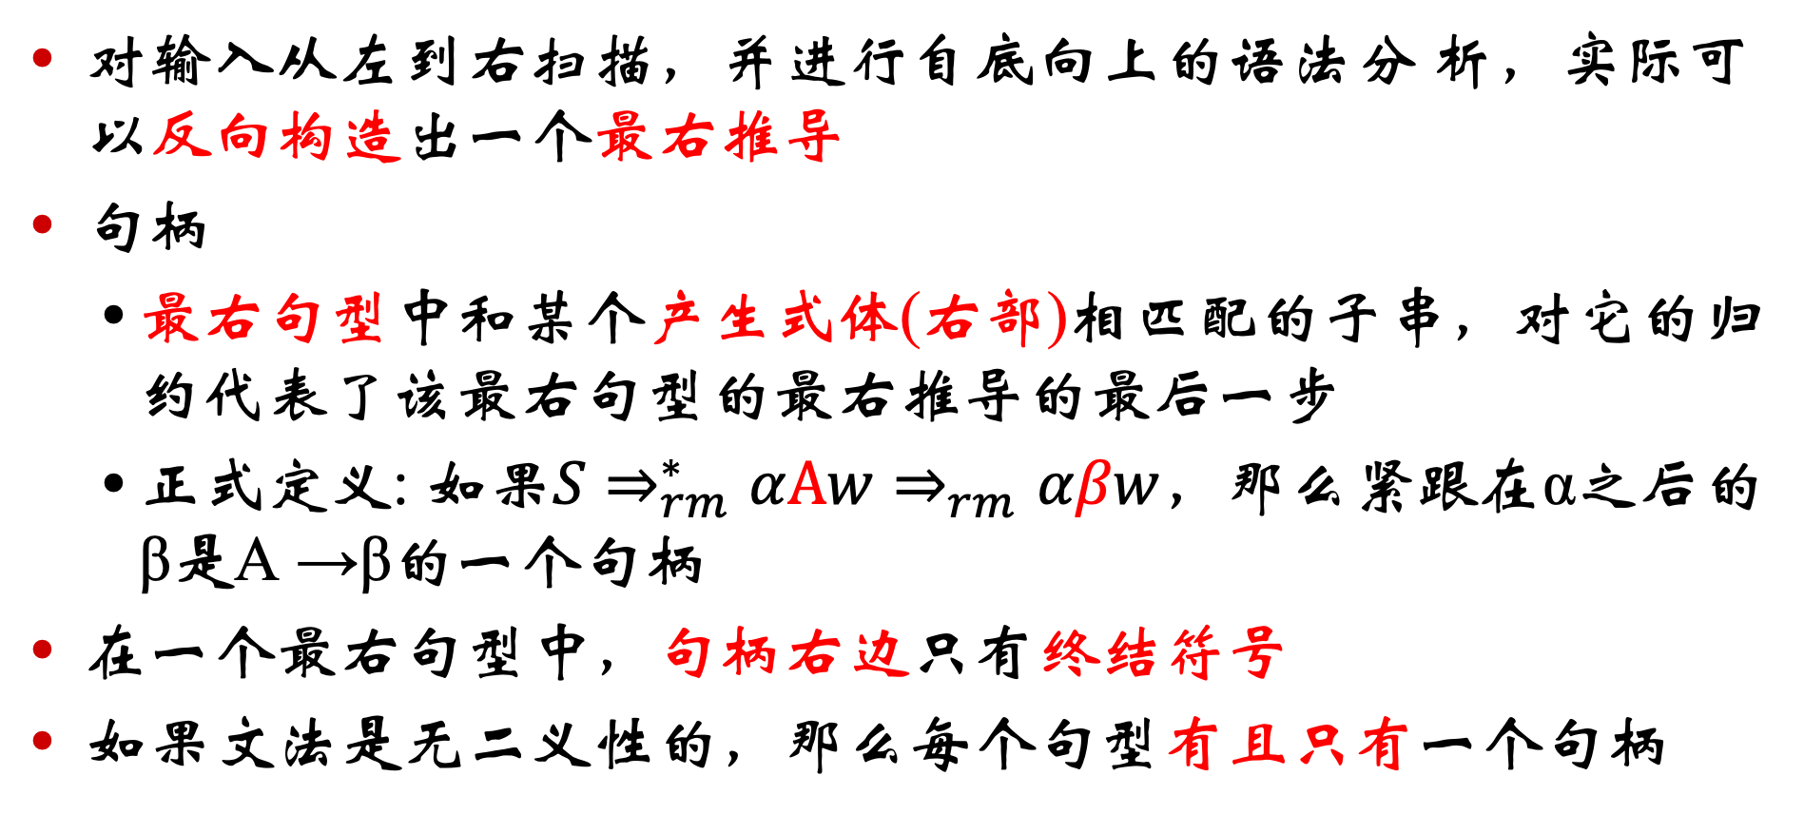
句柄
对输入从左到右扫描，并进行自底向上的语法分 析，实际可以反向构造出一个最右推导
句柄
最右句型中和某个产生式体(右部)相匹配的子串，对它的归约代表了该最右句型的最右推导的最后一步
正式定义: 如果$S⇒_{rm}^{∗}αAw⇒_{rm}αβw$，那么紧跟在α之后的β是A →β的一个句柄
在一个最右句型中，句柄右边只有终结符号
如果文法是无二义性的，那么每个句型有且只有一个句柄

Slide 59
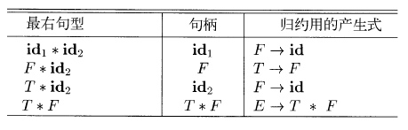
句柄的例子
输入: id*id

Slide 60
移入-归约分析技术
使用一个栈来保存归约/扫描移入的文法符号
栈中符号 (从底向上) 和待扫描的符号组成了一个最右句型
开始时刻：栈中只包含$，而输入为w$
结束时刻：栈中为S$，而输入为$
在分析过程中，不断移入符号，并在识别到句柄时进行归约
句柄被识别时总是出现在栈的顶部

Slide 61
主要分析动作
移入：将下一个输入符号移入到
归约：将句柄归约为相应的非终结符号
句柄总是在栈顶
具体操作时弹出句柄，压入被归约到的非终结符号
接受：宣布分析过程成功完成
报错：发现语法错误，调用错误恢复子程序

Slide 62
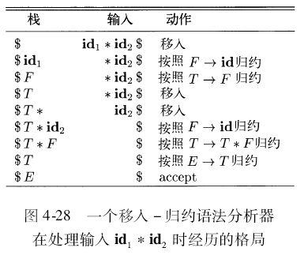
归约分析过程的例子

Slide 63
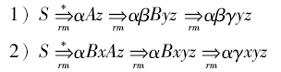
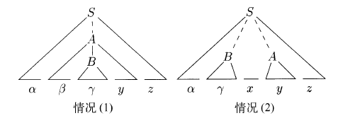
为什么句柄总是在栈顶？
为什么每次归约得到的新句型的句柄仍在栈顶？
考虑最右推导的两个连续步骤的两种情况
情况1)：A被替换为βBy，然后产生式体中的最右非终结符号B被替换为γ (归约之后句柄为βBy)
情况2)：A首先被展开，产生式体中只包含终结符号， 下一个最右非终结符号B位于y左侧

Slide 64
移入-归约分析中的冲突
对于有些不能使用移入-归约分析的文法，不管用什么样的移入-归约分析器都会到达这样的格局
即使知道了栈中所有内容、以及下面k个输入符号，人们仍然无法知道是否该进行归约 (移入-归约冲突)，或者不知道按照什么产生式进行归约 (归约-归约冲突)
设栈中符号串是αβ，接下来的k个符号是x，产生移入/ 归约冲突的原因是存在y和y'使得aβxy是最右句型且β是句柄 (需归约)，而aβxy'也是最右句型，但是句柄还在右边 (需移入)

Slide 65
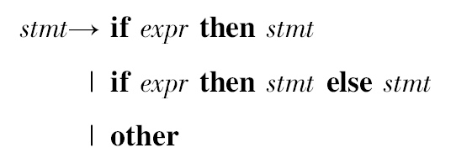
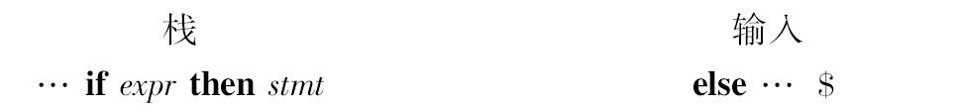
移入-归约冲突的例子

Slide 66
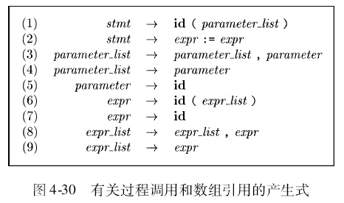
归约-归约冲突的例子
输入为id ( id , id )
冲突时的格局
栈: … id ( id 输入: , id ) …
Notes:
过程名id和数组id

Slide 67
LR语法分析技术
LR(k)的语法分析概念
L表示对输入串从左到右扫描，R表示反向构造出最右推导
k表示最多向前看k个符号
当k增大时，相应的语法分析器的规模急剧增大
k = 2时，程序语言的语法分析器的规模通常非常庞大
当k = 0, 1时，已经可以解决很多语法分析问题，因此 具有实践意义
我们只考虑k <= 1的情况

Slide 68
LR语法分析器的优点
由表格驱动，虽然手工构造表格工作量很大，但表格可以自动生成
对于几乎所有的程序设计语言，只要写出上下文无关文法，就能够构造出识别该语言的LR语法分析器
最通用的无回溯移入-归约分析技术
能分析的文法比LL(k)文法更多

Slide 69
LR(0)项-Item
项:文法的一个产生式加上在其中某处的一个点
A → ·XYZ，A → X·YZ，A → XY·Z，A → XYZ·
注意: A→ε只对应一个项A→·
直观含义
项A→ α·β表示已经扫描/归约到了α，并期望在接下来的输入中经过扫描/归约得到β，然后把αβ归约到A
如果β为空，表示我们可以把α归约为A
项也可以用一对整数表示：(i, j)表示第i条产生式， 点位于右部第j个位置

Slide 70
LR(0)项集规范族的构造
三个相关定义
增广文法
项集闭包CLOSURE
GOTO函数
增广文法
G的增广文法G'是在G中增加新开始符号S'，并加入产生式S' → S而得到的
显然G'和G接受相同的语言，且按照S' → S进行归约实际上就表示已经将输入符号串归约成为开始符号

Slide 71
项集闭包CLOSURE
项集闭包 (CLOSURE): 如果I是文法G的一个项集，CLOSURE(I)就是根据下列两条规则从I构造得到的项集
将I中的各项加入CLOSURE(I)中
如果A → α·Bβ在CLOSURE(I)中，而B → γ是一个产生 式，且项B → ·γ不在CLOSURE(I)中，就将该项加入其中，不断应用该规则直到没有新项可加入
意义
A→α·Bβ，表示希望看到由Bβ推导出的串，那要先看到由B推导出的串，因此加上B的各个产生式对应的项

Slide 72
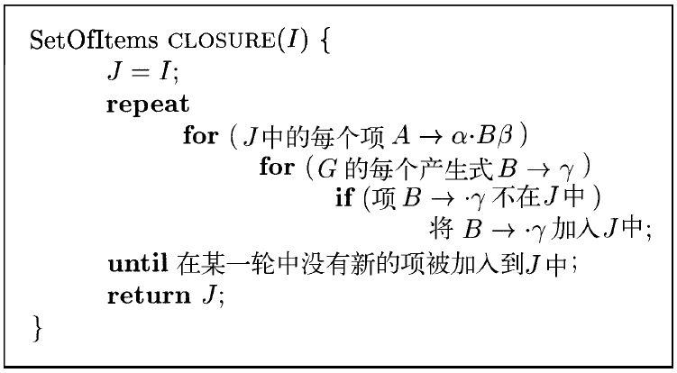
CLOSURE(I)的构造算法

Slide 73
项集闭包构造的例子
增广文法
E' → E
E → E + T | T
T → T * F | F
F → ( E ) | id
项集{ [E’→·E] }的闭包
[E' → ·E]在闭包中
[E → ·E + T], [E → ·T]在闭包中
[T → ·T * F], [T → ·F]在闭包中
[F → ·( E )], [F → ·id]在闭包中

Slide 74
GOTO函数
GOTO函数
I是一个项集，X是一个文法符号，则GOTO(I, X)定义为I中所有形如的项[A → α·Xβ]所对应的项[A → αX·β]的集合的闭包
例如
I = { [E' → E·], [E → E·+ T] }
GOTO(I, +)计算如下
I中只有一个项的点号后面有+，对应的项为[E→E+·T]
CLOSURE({[E→E+·T]}=
{ [E →E +·T], [T → ·T * F], [T →·F], [F → ·( E )],[F → ·id] }

Slide 75
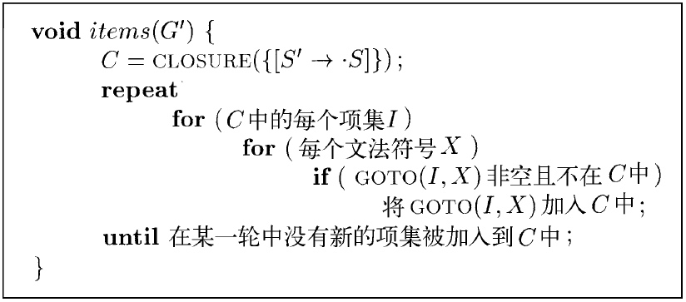
求LR(0)项集规范族的算法
从初始项集开始，不断计算各种可能的后继，直 到生成所有的项集

Slide 76
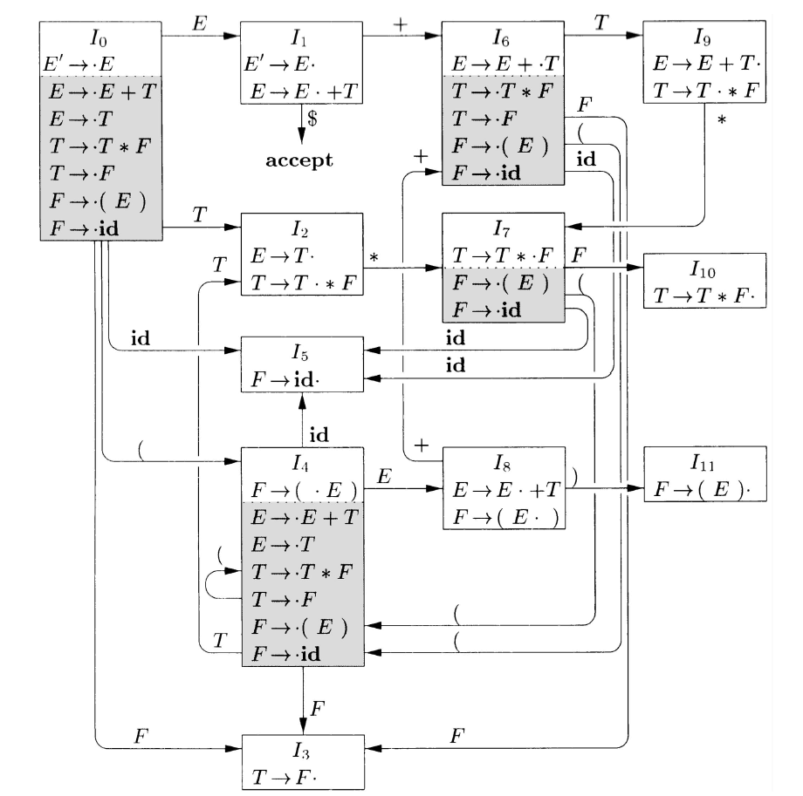
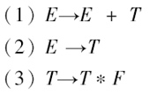
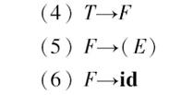
项集规范族构造示例

Slide 77
LR(0)自动机的构造
构造方法
基于规范LR(0)项集族可以构造LR(0)自动机
规范LR(0)项集族中的每个项集对应于LR(0)自动机的一 个状态
状态转换：如果GOTO(I, X) = J，则从I到J有一个标号 为X的转换
开始状态为CLOSURE({ S' → ·S })对应的项集

Slide 78
LR(0)自动机的作用 (1)
假设文法符号串γ使LR(0)自动机从开始状态运行到状态 (项集) j
如果j中存在项A → α·，那么
在γ之后添加一些终结符号可以得到一个最右句型
α是γ的后缀，且是该句型的句柄 (对应于产生式A→α)
表示可能找到了当前最右句型的句柄，可以归约
如果j中存在项B→α·Xβ，那么
在γ之后添加Xβ和一些终结符号可以得到一个最右句型
该句型中αXβ是句柄，但还没找到，还需移入

Slide 79
LR(0)自动机的作用 (2)
LR(0)自动机的使用
移入-归约时，LR(0)自动机被用于识别句型
已得到的文法符号序列对应于LR(0)自动机的一条路径
无需每次用该文法符号序列来运行LR(0)自动机
文法符号可省略，由LR(0)状态可确定相应的文法符号
在移入后，根据原来的栈顶状态可以知道新的状态
在归约时，根据归约产生式的右部长度弹出相应状态， 也可以根据此时的栈顶状态知道新的状态

Slide 80
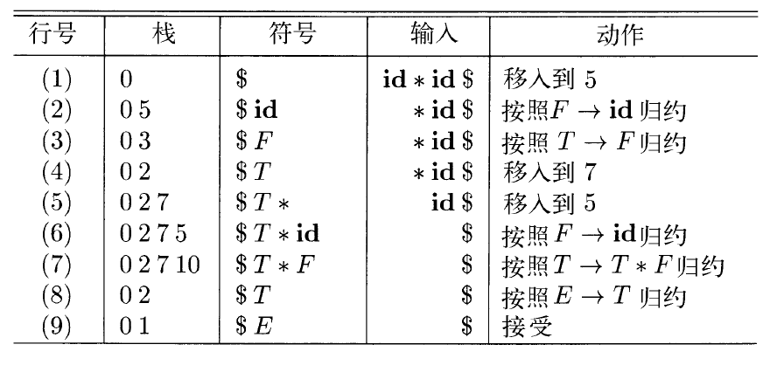
LR(0)自动机的作用的演示
分析id * id
栈中只保留状态，文法符号可以从相应的状态中获取

Slide 81
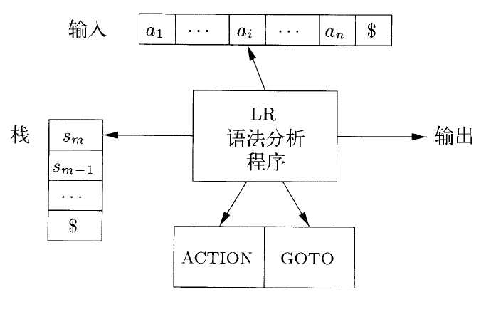
LR语法分析器的结构
所有的分析器都使用相同的驱动程序
分析表随文法以及LR分析技术的不同而不同
栈中存放的是状态序列，可求出相应的符号序列
分析程序根据栈顶状态和当前输入，通过分析表确定下一步动作

Slide 82
LR语法分析表的结构
两个部分：动作ACTION、转换GOTO
ACTION表项有两个参数：状态i，终结符号a
移入j：j是新状态，把j压入栈 (同时移入a)
归约A → β：把栈顶的β归约为A (并根据GOTO表项压入新状态)
接受：接受输入，完成分析
报错：在输入中发现语法错误
GOTO表项
如果GOTO[I_{i}, A] = I_{j}，那么GOTO[i, A] = j
GOTO函数
GOTO表项

Slide 83
LR语法分析器的格局
LR语法分析器的格局包含了栈中内容和余下输入(s₀s₁…s_{m} , a_{i}a_{i +1}…a_{n}$)
第一个分量是栈中的内容(右侧是栈顶)
第二个分量是余下的输入
LR语法分析器的每一个状态都对应一个文法符号(s₀除外)
如果进入状态s的边的标号为符号X，那么s就对应于X
令X_{i}为s_{i}对应的符号，那么X₁X₂…X_{m}a_{i}a_{i+1}…a_{n}对应于一个最右句型

Slide 84
LR语法分析器的行为
对于格局(s₀s₁…s_{m} , a_{i}a_{i +1}…a_{n}$)，LR语法分析器查询条目ACTION[s_{m}, a_{i}]确定相应的动作
移入s: 执行移入动作，将状态s(对应于输入a_{i})移入栈中，得到新格局(s₀s₁…s_{m}s, a_{i +1}…a_{n}$)
归约A→β: 将栈顶的β归约为A，压入状态s，得到新格局(s₀s₁…s_{m-r}s, a_{i}a_{i +1}…a_{n}$)，其中r是β的长度，状态s=GOTO[s_{m-r}, A]
接受: 语法分析过程完成
报错: 发现语法错误，调用错误恢复例程

Slide 85
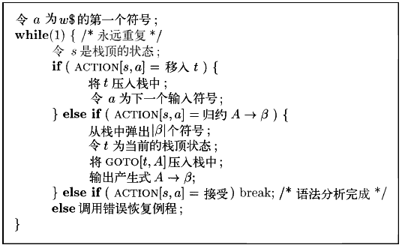
LR语法分析算法
输入: 文法G的LR语法分析表，输入串w
输出: 如果w在L(G)中，则输出自底向上语法分析 过程中的归约步骤，否则输出错误指示
算法:

Slide 86
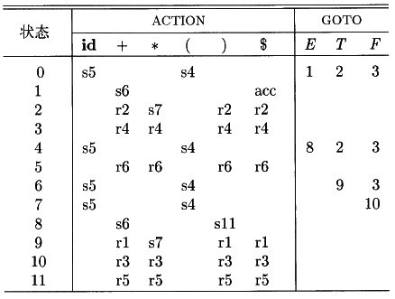
LR分析表的例子
文法
(1) E→E+T
(2) E→T
(3) T→T*F
(4) T→F
(5) F→( E )
(6) F→id

Slide 87
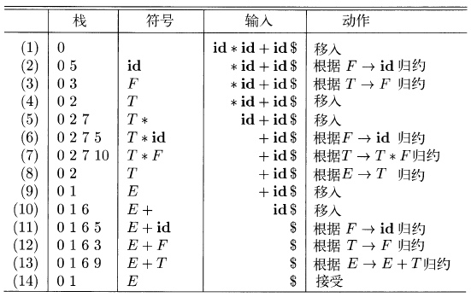
LR分析过程的例子
输入: id * id + id

Slide 88
SLR(1)语法分析表的构造
以LR(0)自动机为基础的SLR(1)语法分析表构造算法
构造增广文法G'的LR(0)项集规范族{ I₀, I₁, …, I_{n}}
状态i对应项集I_{i}，相关的ACTION/GOTO表条目如下
[A→α·aβ]在I_{i}中，且GOTO(I_{i}, a) = I_{j}，则ACTION[i, a] = “移入j” (标示为sj，其中s代表移进动作，j标示状态j)
[A→α·]在I_{i}中，那么对FOLLOW(A)中所有的a，ACTION[i, a]=“按A→α归约” (标示为rj,其中r代表归约动作，j为A→α的编号)
如果[S' → S·]在I_{i}中，那么将ACTION[i, $]设为“接受”(标示为acc)
如果GOTO(I_{i}, A) = I_{j}，那么在GOTO表中，GOTO[i, A] = j
空白条目设为“error”
如果SLR(1)分析表没有存在冲突，该文法就是SLR(1)文法

Slide 89
SLR分析表构造的例子
项集I₀:{E’ →·E, T → ·T*F, E → ·E+T, T → ·F, E → ·T, F → ·(E), F → ·id }
ACTION[0, (] = s4 ACTION[0, id] = s5
GOTO[0, E] = 1 GOTO[0, T] = 2
GOTO[0, F] = 3
项集I₁:{E’→E·，E→E·+T}
ACTION[1, +] = s6 ACTION[1, $] = 接受
项集I₂:{E→T·，T→T·*F}
ACTION[2, *] = s7
ACTION[2,+]=ACTION[2,)]=ACTION[2,$] = 归约E → T
FOLLOW（E)={$, +, )}

Slide 90
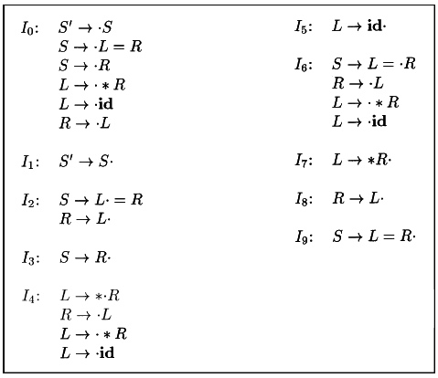
非SLR(1)文法的例子
文法
S→ L=R | R
L→ *R | id
R→L
项集I₂:
第1项使ACTION[2, =]=s6
第2项使ACTION[2, =]=归约R→L

Slide 91
SLR语法分析器的弱点
SLR技术解决冲突的方法
项集中包含[A → α·]时，按照A → α进行归约的条件是下一个输入符号a可以在某个句型中跟在A之后
如果此时对于a，还有其他的移入/归约操作，则会出现冲突
假设此时栈中的符号串为βα
如果βAa不是任何最右句型的前缀，那么即使a在跟在A之后，仍不应该按A→α归约
进行归约的条件更加严格可以降低冲突的可能性(只考虑FOLLOW集还不够)

Slide 92
SLR语法分析器的弱点
[A→α·]出现在项集中的条件
首先[A → ·α]出现在某个项集中，然后逐步读入/归约到α中的符号，点不断后移，到达末端
而[A→·α]出现的条件是B→β·Aγ出现在项中
期望首先按照A→α归约，然后将B→β·Aγ中的点往后移到A之后
显然，按照A→α归约的时候，要求下一个符号是γ的第一个符号，但是从LR(0)项集中不能确定这个信息(FOLLOW集求解的时候是考虑所有的句型)

Slide 93
更强大的LR语法分析器
规范LR方法 (LR方法)
添加项[A→ ·α]时，把期望的向前看符号也加入项中(称为LR(1)项集)
这个做法可以充分利用向前看符号，但是状态很多
向前看LR(LALR方法)
基于LR(0)项集族，但每个LR(0)项都带有向前看符号
分析能力强于SLR方法，且分析表和SLR分析表一样大
LALR已经可以处理大部分的程序设计语言

Slide 94
LR(1)项
LR(1)项中包含更多信息来消除一些归约动作
实际的做法相当于“分裂”一些LR(0)状态，精确指明何时应该归约
LR(1)项的形式[A→α·β, a]
a称为向前看符号，可以是终结符号或者$
a表示如果将来要按照A→αβ进行归约，归约时的下一个输入符号必须是a
当β非空时，移入动作不考虑a，a传递到下一状态

Slide 95
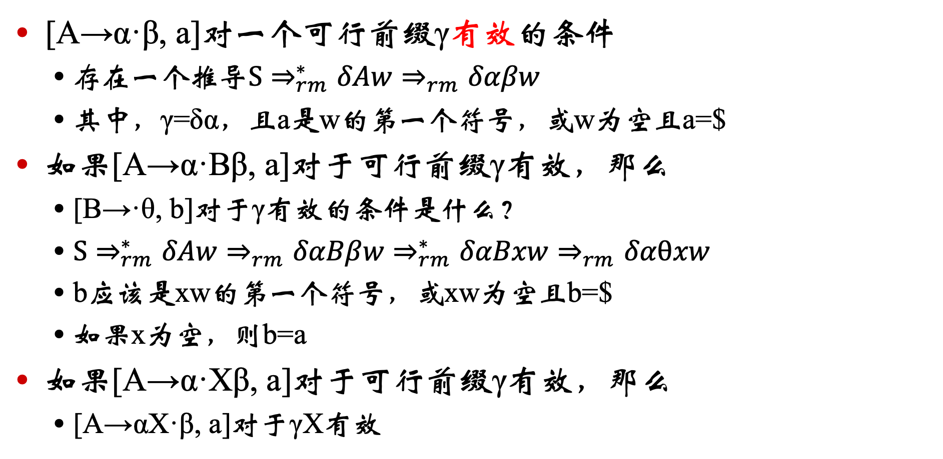
LR(1)项与可行前缀(活前缀)
[A→α·β, a]对一个可行前缀γ有效的条件
存在一个推导$S⇒_{rm}^{∗}δAw⇒_{rm}δαβw$
其中，γ=δα，且a是w的第一个符号，或w为空且a=$
如果[A→α·Bβ, a]对于可行前缀γ有效，那么
[B→·θ, b]对于γ有效的条件是什么？
$S⇒_{rm}^{∗}δAw⇒_{rm}δαBβw⇒_{rm}^{∗}δαBxw⇒_{rm}δαθxw$
b应该是xw的第一个符号，或xw为空且b=$
如果x为空，则b=a
如果[A→α·Xβ, a]对于可行前缀γ有效，那么
[A→αX·β, a]对于γX有效

Slide 96
构造LR(1)项集
LR(1)项集族的构造和LR(0)项集族类似，但是CLOSURE和GOTO有所不同
在CLOSURE中，当由项[A→α·Bβ, a]生成新项[B→·θ, b]时，b必须在FIRST(βa)中
对于LR(1)项集中的任意项[A→a·Bβ, a]，总有: a在FOLLOW(A)中
初始项满足该条件
每次求解CLOSURE项集时，新产生的项也满足这个条件

Slide 97
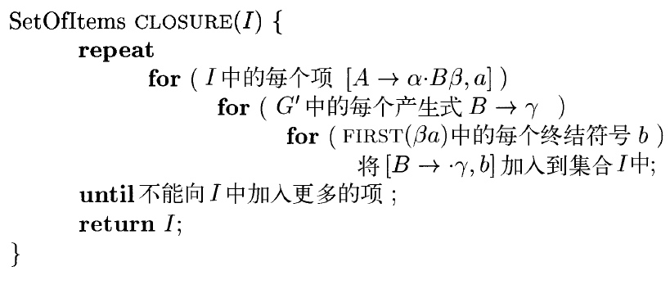
LR(1)项集的CLOSURE算法
注意: 在添加[B→·γ, b]时，b的取值范围

Slide 98
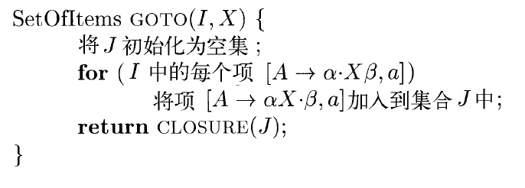
LR(1)项集的GOTO算法
和LR(0)项集的GOTO算法基本相同

Slide 99

LR(1)项集族的构造算法
和LR(0)项集族的构造算法相同

Slide 100
LR(1)项集族的例子
增广文法
S' → S S → CC C → cC|d
构造I₀项集和GOTO函数
I₀= CLOSURE({ [S' → ·S, $] }) =
{ [S' → ·S, $], [S→· CC, $], [C → ·cC, c/d], [C → ·d, c/d] }
GOTO(I₀, S) = {[S' →S·, $] }
GOTO(I₀, C)=CLOSURE({[S→C· C, $]})=
{ [S → C·C, $], [C → ·cC, $], [C →·d, $] }
GOTO(I₀,c)=CLOSURE({[C → c·C, c/d]})=
{ [C → c·C, c/d], [C → ·cC, c/d], [C →·d, c/d] }
GOTO(I₀, d)={[C → d·, c/d]}

Slide 101

LR(1)项集的GOTO图
不计向前看符号
I₃和I₆相同
I₄和I₇相同
I₈和I₉相同

Slide 102
LR(1)语法分析表的构造
步骤
构造得到LR(1)项集族C' = { I₀, I₁, …, I_{n}}
状态i对应于项集I_{i}，其分析动作如下
[A→α·aβ, b]在项集中，且GOTO(I_{i}, a) = I_{j} ，那么ACTION[i, a]= "移入j"
[A → α·, a]在项集中，那么ACTION[i, a] = "按照A→α归约"
[S' → S·, $]在项集中，那么ACTION[i, $] = "接受"
GOTO表项: GOTO[i, A]=j, 如果GOTO(I_{i}, A)=I_{j}
没有填写的条目为error
如果条目有冲突，则不是LR(1)
初始状态对应于[S' →·S, $]所在的项集

Slide 103

LR(1)语法分析表的例子
文法：
S' → S
S → CC
C → cC|d
(3, 6), (4, 7), (8, 9)可 看作是由原来的一个 LR(0)状态拆分而来

Slide 104
构造LALR语法分析表
SLR(1)语法分析表的分析能力较弱
LR(1)语法分析表的状态数量很大
LALR(1)是实践中常用的方法
状态数量和SLR(1)的状态数量相同
能够方便地处理大部分常见程序设计语言的构造

Slide 105
LR(1)语法分析表的合并
4和7在向前看符号上不同
[C → d·, c/d] vs. [C → d·, $]
状态4: 下一个符号是c或d则归约，为$则报错
状态7: 动作刚好相反
如果将4和7中的项合并，得(47)，则所有情况都归约
对这个文法来说，合并不会引起冲突，但有些文法会
文法：
(0)S' → S
(1)S → CC
(2)C → cC
(3)C→d

Slide 106
LALR分析技术的基本思想
寻找具有相同核心的LR(1)项集，并把它们合并成 为一个项集
项集的核心就是项的第一分量的集合
I₄和I₇的核心都是{C→d·}
I₃和I₆的核心{ C→ c·C, C→·cC, C→·d }
一个LR(1)项集的核心是一个LR(0)项集
GOTO(I, X)的核心只由I的核心决定，因此被合并项集的GOTO目标也可以合并
这表示合并之后，我们仍可以建立GOTO关系

Slide 107
合并引起的冲突
原来无冲突的LR(1)分析表在合并之后得到 LALR(1)分析表，新表中可能存在冲突
合并不会导致移入-归约冲突
假设合并之后在a上存在移入/归约冲突，即存在项[B→β·αγ, ?]和[A→α·, a]
因为被合并的项集具有相同的核心，因此，被合并的所有项集中都包括[B→β·αγ, ?]，而[A→α·, a]也必然在某个项集中，那么这个项集必然已经存在冲突
合并会引起归约-归约冲突，即不能确定按照哪个产生式进行归约

Slide 108
合并引起归约/归约冲突的例子
文法
S' → S
S → aAd|bBd|aBe|bAe
A → c
B → c
可行前缀ac的有效项集:{[A→c·, d], [B→c·, e]}
可行前缀bc的有效项集:{[B→c·, d], [A→c·, e]}
合并之后的项集为: {[A→c·, d/e], [B→c·,d/e]}
包含了归约/归约冲突：应该把c归约成为A还是B？
语言: { acd, bcd, ace, bce }

Slide 109
LALR分析表构造算法
步骤
构造得到LR(1)项集族C= { I₀, I₁, …, I_{n}}
对于LR(1)中的每个核心，找出所有具有该核心的项集，并把这些项集替换为它们的并集
令C' = { J₀, J₁, …, J_{m}}为得到的LR(1)项集族
按照LR分析表的构造方法得到ACTION表 (如果存在冲突，则这个文法不是LALR的)
GOTO表的构造：设J是一个或者多个LR(1)项集 (包括 I₁ )的并集，令K是所有和GOTO(I1 , X)具有相同核心的项集的并集，那么GOTO(J, X) = K
得到的分析表称为LALR语法分析表

Slide 110


LALR分析表的例子
文法：
(0)S' → S
(1)S → CC
(2)C → cC
(3)C→d
LR(1)项集族中有三对可以合并
I₃₆: [C → c·C, c/d/$], [C → ·cC, c/d/$], [C →·d, c/d/$]
I₄₇: [C → d·, c/d/$]
I₈₉: [C → cC·, c/d/$]
GOTO(I₃₆, C) = I₈₉(原GOTO(I₃, C) = I₈)

Slide 111
LALR分析器和LR分析器
处理语法正确的输入时，LALR语法分析器和LR 语法分析器的动作序列完全相同
栈中的状态名字不同，但是状态序列之间有对应关系
如果LR分析器压入状态I，那么LALR分析器压入I对应 的合并项集
当LR分析器压入状态I₃时，LALR分析器压入状态I₃₆
当处理错误的输入时，LALR可能多执行一些归约动作，但不不会多移入一个符号

Slide 112
LALR技术本质
对LR(1)项集规范族中的同核心项集进行合并
使得分析表保持了LR(1)项中的向前看符号信息
又使状态数减少到与SLR分析表的一样多

Slide 113
二义性文法的使用
二义性文法都不是LR的
某些二义性文法是有用的
可以简洁地描述某些结构
隔离某些语法结构，对其进行特殊处理
对于某些二义性文法
可以通过消除二义性规则来保证法分析树
可以在LR分析器中实现这个规则

Slide 114
优先级/结合性消除冲突
二义性文法
E → E + E | E * E | ( E ) | id
等价于
E → E+T|T T → T*F|F F → (E) | id
二义性文法的优点
容易修改算符的优先级和结合性
简洁：如果有多个优先级，那么无二义性文法将引入 太多的非终结符号
高效：不需要处理像E→T这样的归约

Slide 115

二义性表达式文法的LR(0)项集
二义性文法
E → E + E | E * E | ( E ) | id
冲突
I₇、I₈中有冲突， 且不可能通过向 前看符号解决！

Slide 116
冲突的原因以及解决
当栈顶状态为7时，表明
栈中状态序列对应的文法符号序列为：… E + E
如果下一个符号为+或*，移入还是归约？
如果*的优先级大于+，且+是左结合的
下一个符号为*时，我们应该移入*
下一个符号为+时，我们应该将E + E归约为E
栈顶状态为8时，有类似情况

Slide 117


解决冲突之后的SLR(1)分析表
对于状态7
+时归约
*时移入
对于状态8
总执行归约
这个表和等价的无 二义性文法的分析 表类似

Slide 118

悬空else的二义性
文法
S' →S
S→i S e S | i S | a
项集I₄存在冲突
栈中符号为：i S
冲突:
下一个符号为e，因栈中i未匹配，该移入e
如果下一个符号属于FOLLOW(S)，该归约
解决: 移入

Slide 119
语法错误的处理
错误难以避免，编译器需要有处理错误的能力
程序中可能存在不同层次的错误
词法错误、语法错误、语义错误、逻辑错误
语法分析器中错误处理程序的设计目标
清晰准确地报告出现的错误，并指出错误的位置
能从当前错误中恢复，以继续检测后面的错误
尽可能地减少开销

Slide 120
预测分析中的错误恢复
错误恢复
当预测分析器报错时，表示输入的串不是句子
使用者希望预测分析器能够进行恢复处理后继续语法 分析过程，以便在一次分析中找到更多的语法错误
可能恢复得并不成功，之后找到的语法错误是假的
进行错误恢复时可用的信息：栈里面的符号、待分析的符号
两类错误恢复方法
恐慌模式、短语层次的恢复

Slide 121
恐慌模式
基本思想
语法分析器忽略输入中的一些符号，直到出现由设计 者选定的某个同步词法单元
解释
语法分析过程总是试图在输入前缀中找到和某个非终结符号对应的串，出现错误表明已经不可能找到对应这个非终结符号 (程序结构) 的串了
如果编程错误仅局限于这个程序结构，我们可考虑跳过该程序结构，假装已经找到了它，然后继续进行语法分析处理
同步词法单元就是这个程序结构结束的标志

Slide 122
同步词法单元的确定
文法符号A的同步集合的启发式规则
非终结符
将FOLLOW(A)中所有符号放入A的同步集合中
将高层次非终结符号对应串的开始符号加入 次非终结符号的同步集合
比如：语句的开始符号，if/while等可作为表达式的同步集合
将FIRST(A)中的符号加入到A的同步集合
碰到这些符号时，可能意味着前面的符号是多余的符号
终结符
在栈顶的终结符号出现匹配错误时，可直接弹出该符 号，并且发出消息称已经插入了这个终结符号
根据特定应用来决定哪些符号需要确定同步集合

Slide 123

恐慌模式的例子
对E, T, F的表达式进行语法分析时，可直接使用其FOLLOW值作为同步集合
synch表示一直忽略到同步集合，然后弹出非终结符号
空条目表示忽略输入符号 (多)
终结符号不匹配时，弹出栈中终结符号 (漏)

Slide 124

恐慌模式的例子
错误输入
+id*+id

Slide 125
短语层次的恢复
在预测语法分析表的空白条目中插入错误处理例程的函数指针
例程可以改变、插入或删除输入中的符号，并发出适 当的错误消息

Slide 126
LR语法分析中的错误恢复
查询ACTION表时可能发现报错条目
假设栈中的符号串为α，当前输入符号为a，报错表示 不可能存在终结符号串x使得αax是一个最右句型
恐慌模式的错误恢复策略
从栈顶向下扫描，找到状态s，s有一个对应于某个非终结符号A的GOTO目标 (s之上的状态被丢弃)
在输入中丢弃一些符号，直到一个可以跟在A之后的符号b (不丢弃b)，并将GOTO(s, A)压栈，继续进行分析
基本思想：假定当前试图归约到A但碰到了语法错误， 因此设法扫描完包含语法错误的A的子串，假装找到了A的一个实例

Slide 127
LR语法分析中的错误恢复 (2)
短语层次的恢复
检查LR分析表中的每个报错条目，根据语言的特性来确定程序员最可能犯了什么错误，然后构造适当的恢复程序

Slide 128

语法分析器生成工具YACC/Bison
YACC的使用方法如下
C语言写 的LALR语 法分析器

Slide 129
YACC源程序的结构
声明
放置C声明和对词法单元的声明
翻译规则
指明产生式及相关的语义动作
辅助性C语言例程
被直接拷贝到生成的C语言源程序中
可在语义动作中调用
包括yylex()，这个函数返回词法单元，可以由Lex生成
声明
%%
翻译规则
%%
辅助性C语言例程

Slide 130
翻译规则的格式
说明
第一个产生式的头被看作开始符号
语义动作是C语句序列
$$表示和产生式头相关的属性值，$i表示产生式体中第i个文法符号的属性值
在按照某个产生式归约时，执行相应的语义动作，可以根据$i来计算$$的值
<产生式头> : <产生式体1> { <语义动作1> }
| <产生式体2> { <语义动作2> }
……
| <产生式体n> { <语义动作n> } ;

Slide 131

YACC源程序的例子

Slide 132
YACC中的冲突处理
缺省处理方法
归约/移入冲突：总是移入 (悬空else的解决)
归约/归约冲突：选择列在前面的产生式
选项-v可在文件y.output中看到冲突的描述和解决方法
通过确定终结符号的优先级/结合性来解决冲突
结合性：%left, %right, %nonassoc
移入a/按A → α归约：比较a和A →α的优先级再选择
终结符号的优先级按在声明部分的出现顺序而定
产生式的优先级设为它最右的终结符号的优先级，也可以加标记%prec<终结符号>，指明产生式的优先级等同于该终结符号

Slide 133
YACC的错误恢复
使用错误产生式来完成语法错误恢复
错误产生式A → error α
例如：stmt → error ;
定义哪些非终结符号有错误恢复动作
比如：表达式、语句、块、函数定义等非终结符号
当语法分析器遇到错误时
不断弹出栈中状态，直到栈顶状态包含项A → ·error α
分析器将error移入栈中
如果α为空，分析器直接执行归约，并调用相关的语义动作；否则跳过一些符号，找到可以归约为α的串为止

Slide 134


